Slide 1



2023-1-EE01-KA220-ADU-000150753
PROGRAMME DE FORMATION
UNITÉ D'APPRENTISSAGE 2 : Créativité et éco-conception à travers l'art céramique et le patrimoine
Ce projet a été financé avec le soutien de la Commission européenne. Le contenu reflète uniquement les opinions de l'auteur et la Commission ne peut être tenue responsable de l'utilisation qui pourrait être faite des informations contenues dans ce document.

Slide 2
LEÇON 3 : L'art de la conception et de la décoration céramiques

Slide 3
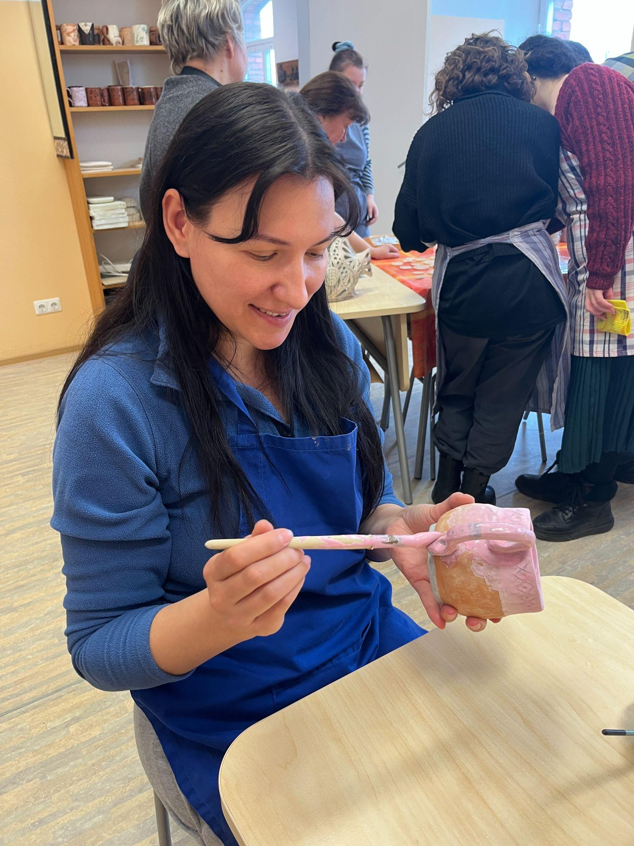
  Activité interactive : Atelier pratique sur le vitrage
Objectifs :
Observer comment le glaçage modifie l'aspect, le toucher et la résistance d'une pièce en céramique
Appliquer des techniques de glaçage simples et accessibles à l'aide de pinceaux et de bâtonnets en bois.
Favoriser l'expression personnelle et le style individuel grâce à une expérimentation réfléchie des glaçures.
Encourager l'apprentissage entre pairs et la réflexion commune pendant le processus créatif.
Matériel nécessaire :
Une sélection de glaçures aux couleurs naturelles (mates, brillantes, transparentes ou opaques)
Outils de base pour le glaçage : pinceaux souples, bâtonnets en bois, éponges
Récipients pour l'eau, chiffons, gants, tabliers ou protections pour les tables
Étagères ou plateaux pour faire sécher les pièces émaillées avant la cuisson
Processus :
Maintenant que les formes sont prêtes, il est temps de leur donner vie avec de la couleur et une finition. Dans cette partie de la session, les apprenants expérimentent les glaçures à l'aide de techniques simples et tactiles, comme le brossage ou l'application à l'aide de bâtonnets en bois, une méthode inspirée de l'esthétique artisanale des céramiques de la culture Narva.

Slide 4
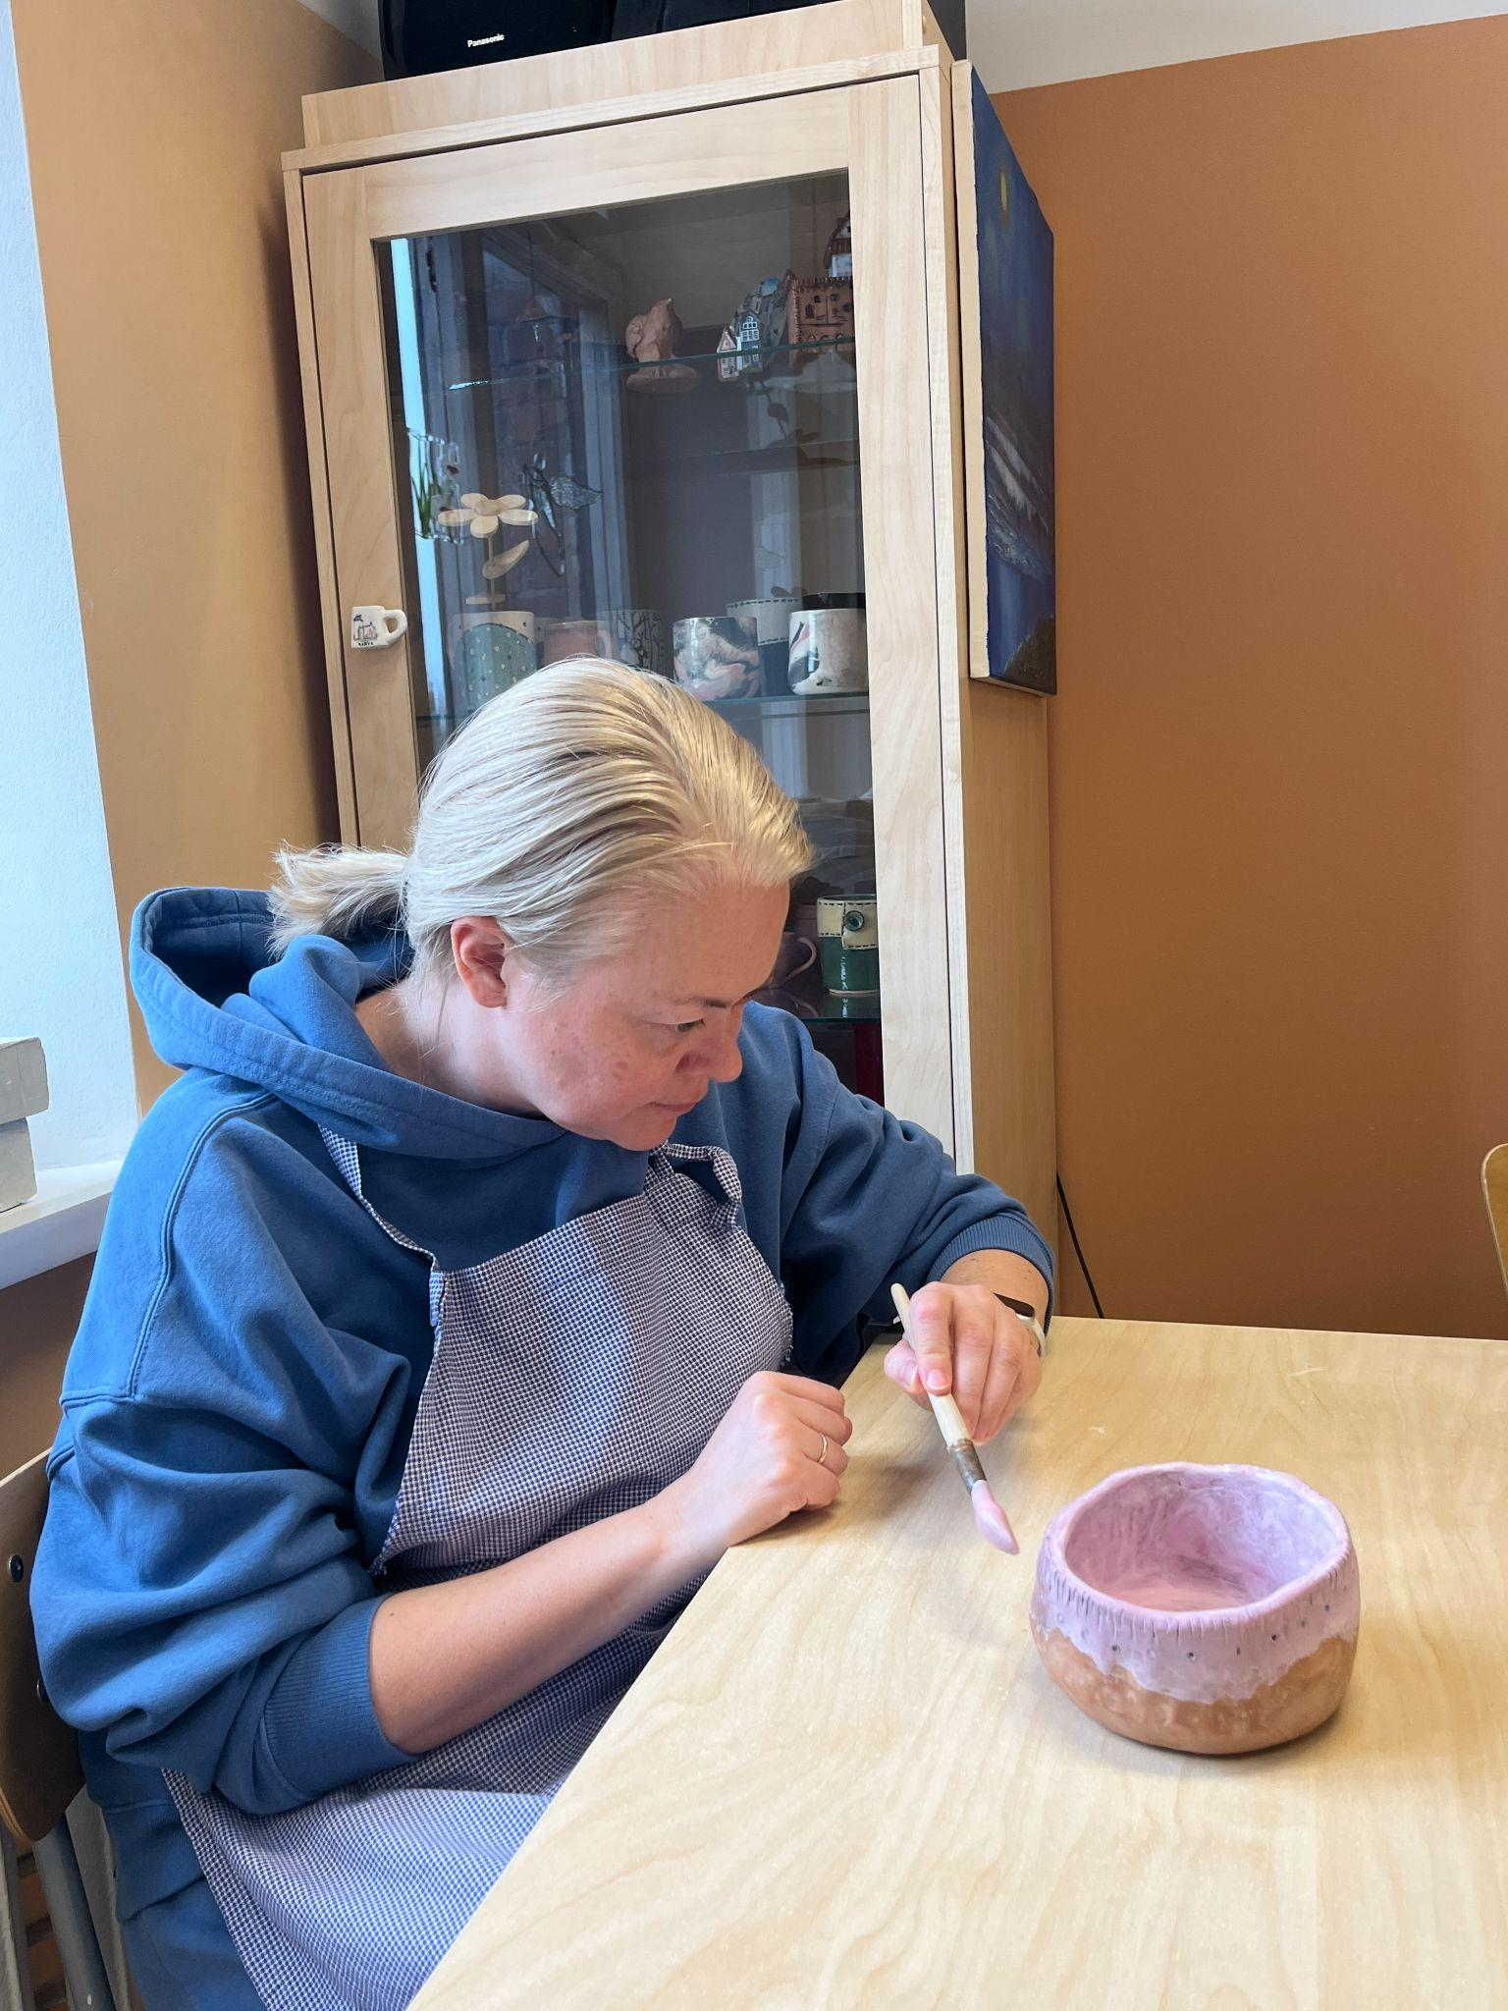
  Activité interactive : atelier pratique sur les glaçures
Proposez une sélection de glaçures dans quelques tons naturels (mats ou brillants) et expliquez comment différentes finitions peuvent modifier l'aspect et le toucher de l'objet. Encouragez les participants à réfléchir au contraste, à la texture et à la signification personnelle lorsqu'ils choisissent les couleurs et les motifs.
Invitez les apprenants à explorer librement, en superposant ou en combinant les glaçures, en ajoutant de petits détails ou des symboles. Favorisez une atmosphère calme et concentrée : la musique ou les conversations à voix basse peuvent aider à maintenir un état méditatif. C'est également un moment idéal pour les échanges entre pairs : les participants peuvent se promener, observer le travail des autres et offrir des commentaires bienveillants et curieux.
Une fois le travail terminé, aidez tout le monde à placer ses pièces dans la zone de séchage, prêtes pour la cuisson finale.

Slide 5
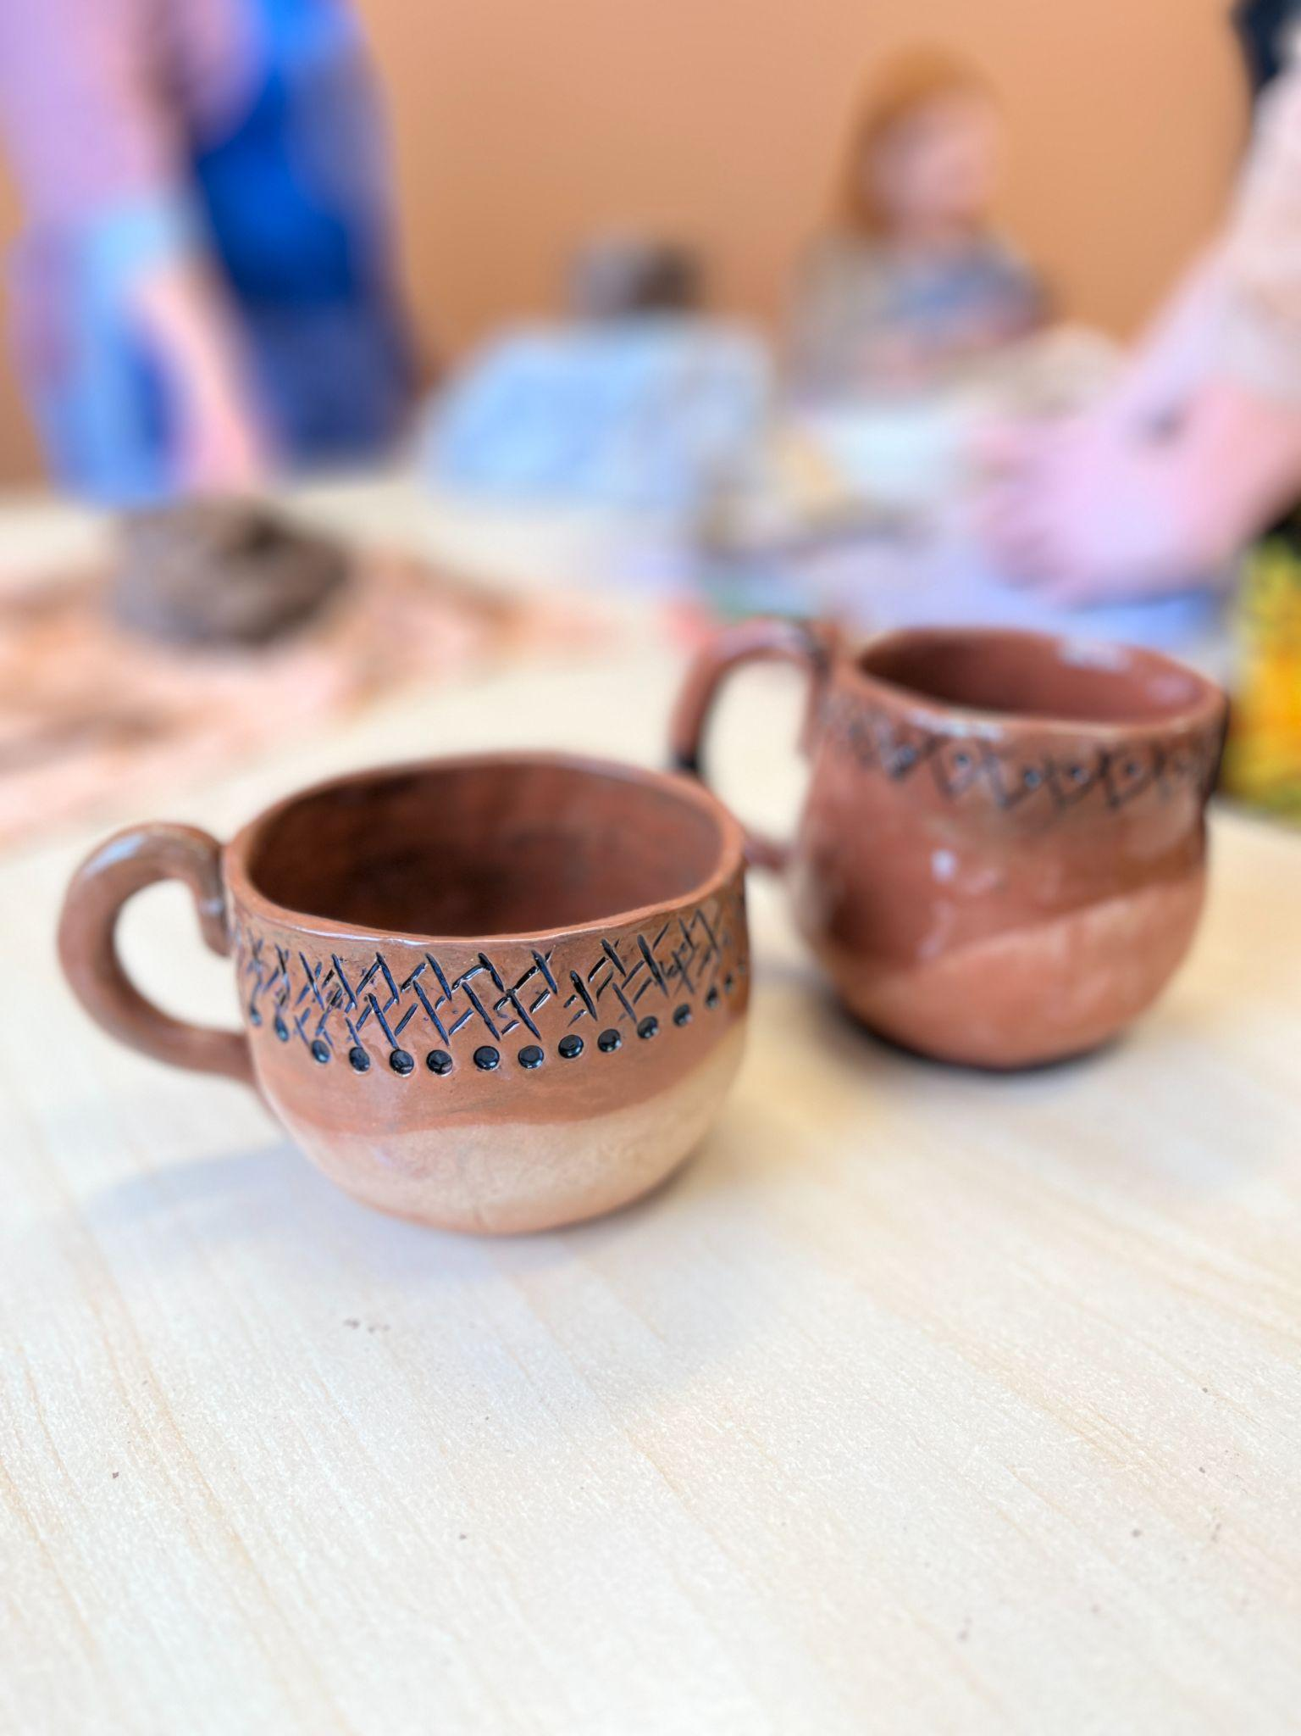
  Discussion et réflexion
Réfléchissez à l'expérience que vous avez vécue en transformant vos pièces en céramique à l'aide d'un vernis. Discutez des difficultés que vous avez rencontrées et des techniques ou des couleurs que vous avez trouvées les plus efficaces. Cette réflexion vous aidera à consolider les compétences que vous avez acquises et vous préparera à d'autres projets de céramique, améliorant ainsi vos capacités techniques et votre expression créative.
Questions pour la discussion de groupe :
Quelle technique de glaçage avez-vous choisi d'utiliser et pourquoi ?
Comment cette technique vous a-t-elle aidé à obtenir l'effet souhaité sur votre pièce en céramique ?
Quelles couleurs avez-vous choisies pour votre glaçure et comment pensez-vous qu'elles ont contribué à l'aspect final de votre pièce ?
Y a-t-il eu des combinaisons de couleurs ou des effets qui ont particulièrement bien fonctionné ?

Slide 6
Cercle de rétroaction et conclusion du cours
Pour clôturer l'unité d'apprentissage, créez un espace chaleureux et encourageant où les participants peuvent réfléchir à ce qu'ils ont fait, à ce qu'ils ont ressenti pendant le processus et à ce que cette expérience a signifié pour eux personnellement.
Vous pouvez le faire en cercle, en groupe, ou individuellement, à travers le dessin, l'écriture ou la narration, en fonction des besoins et du niveau de confort de votre groupe. Plutôt que de privilégier les commentaires formels, concentrez-vous sur l'expression personnelle et la réflexion émotionnelle.
Vous pouvez utiliser quelques questions simples pour guider la réflexion, telles que :
Quel a été votre moment préféré dans ces sessions ?
Qu'avez-vous ressenti lorsque vous avez touché l'argile pour la première fois ?
Quel objet avez-vous le plus aimé créer et pourquoi ?
Vous sentez-vous plus confiant dans votre créativité maintenant ?
Comment décririez-vous votre objet en céramique à un ami ou à un membre de votre famille ?
Qu'avez-vous appris sur vous-même en travaillant de vos mains ?

Slide 7







2023-1-EE01-KA220-ADU-000150753
Merci pour votre attention
PARTENAIRES
Ce projet a été financé avec le soutien de la Commission européenne. Le contenu reflète uniquement les opinions de l'auteur et la Commission ne peut être tenue responsable de l'utilisation qui pourrait être faite des informations contenues dans ce document.

